Slide 1
공공 데이터 기반의
카페 입지 전략 분석
허혁, 최현민
`

Slide 2
01
시나리오
02
데이터 처리 프로세스
03
Q 1. 어느 “동”이 적합할 것인가?
목차
04
Q 2. 어느 “상권”이 적합할 것인가?
05
Q 3. 어떠한 “서비스”를 제공할 것인가
06
Q 4. 어떠한 “분위기”를 제공할 것인가
07
결론 및 향후 과제
Notes:
목차는 다음과 같습니다.
프로젝트 선정 배경 및 목표부터
소감까지 진행하겠습니다.

Slide 3
01
시나리오
`
당신은 소상공인을 위한 창업 컨설턴트로 활동 중이다.
어느 날 한 소상공인이 카페 창업을 희망하여 찾아왔다.
이 의뢰인은 자신의 자본이 1억 ~ 1.5억이 있으며,
마포구와 강남구 중 하나의 구에서의 창업을 희망하고 있다.
이에 당신은 창업 컨설턴트로써
의뢰인의 제한 사항에 맞춰 적합한 위치를 선정하여 추천해야 한다.
추천을 위해서는 다양한 Feature를 선정 및 분석하여
행정동과 상권(범위)를 추정하고,
주변 환경 분석을 통해 적합한 규모와 제공 서비스를 선정하고,
인근 점포의 리뷰를 분석하여 상권의 분위기를 파악하고자 한다.
`

Slide 4
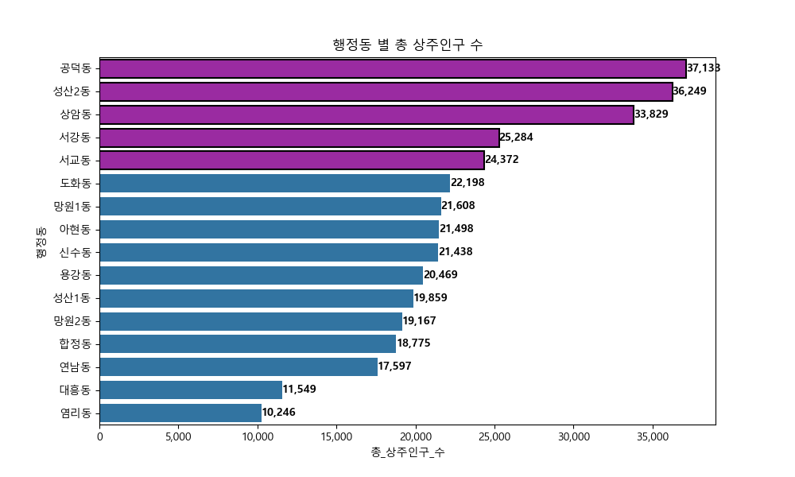
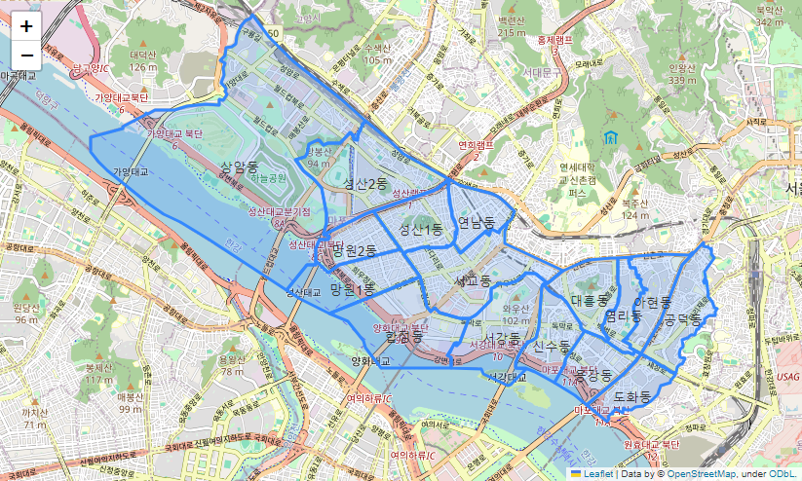
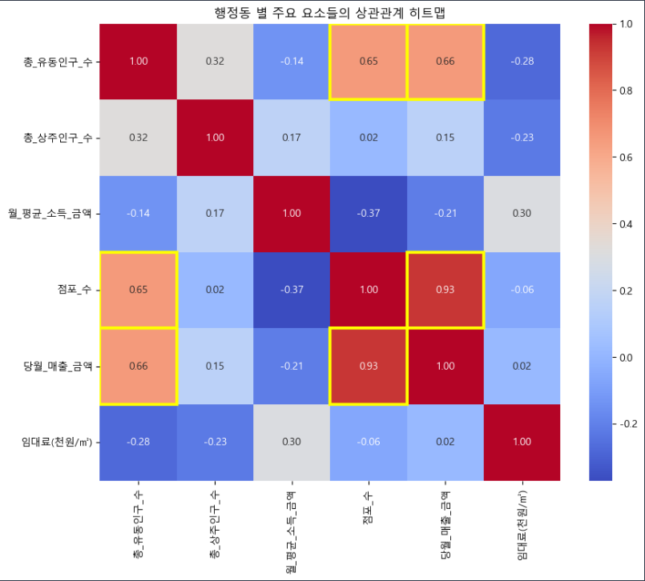
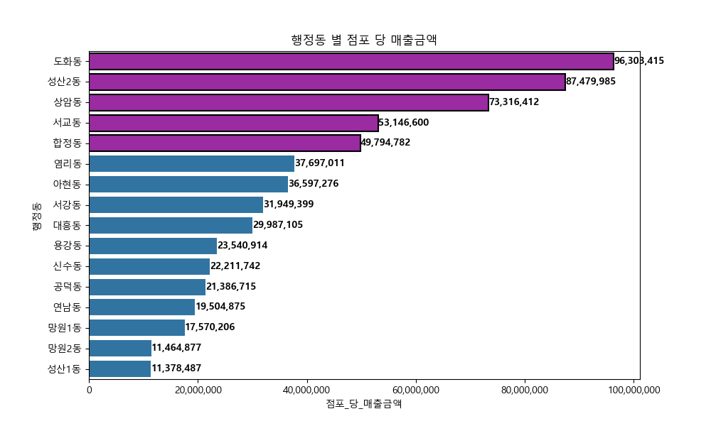
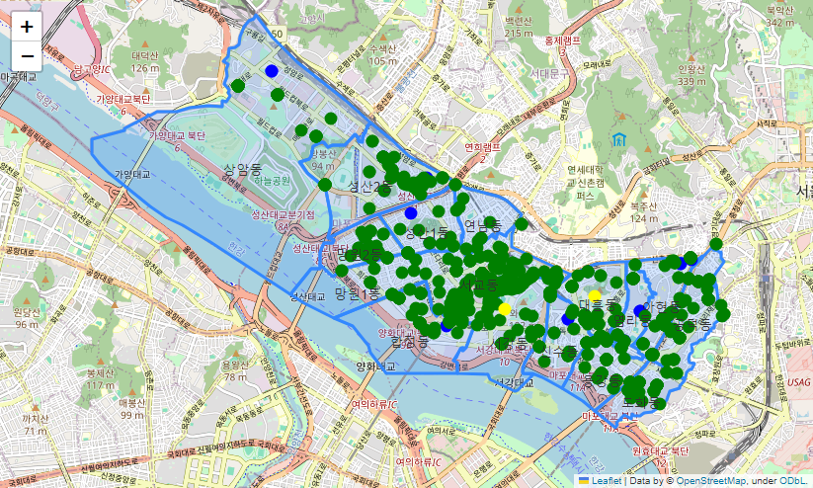
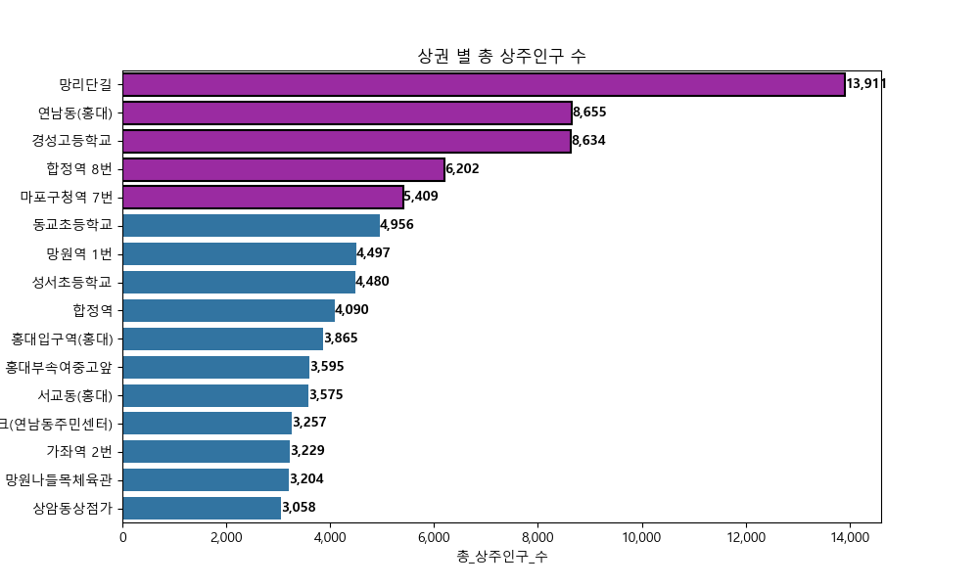
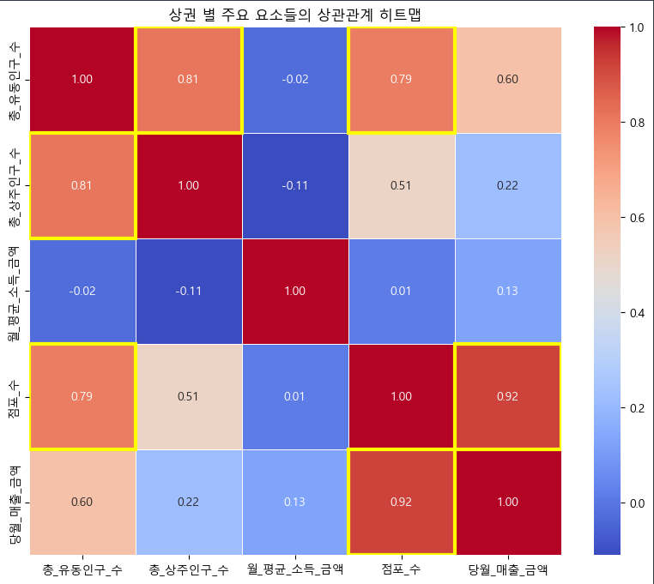
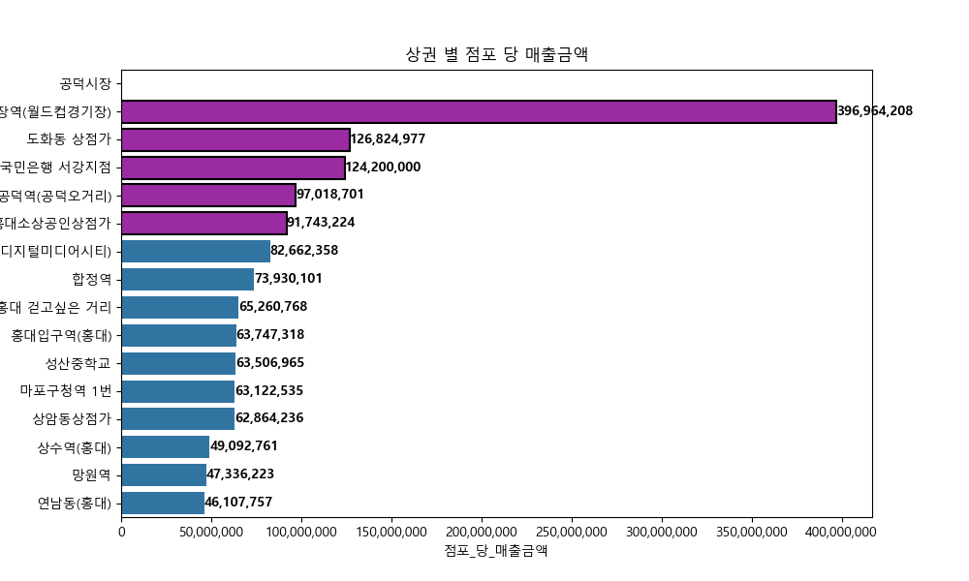
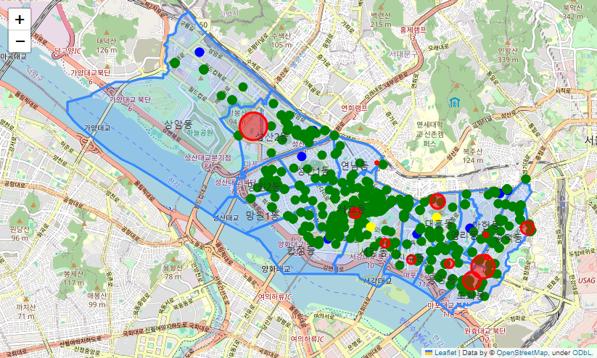
02
데이터 처리 프로세스
`
데이터 전처리
데이터 시각화
지도 전처리
지도 시각화
동 관련 Feature(6개)
상주인구 길단위인구
추정매출 소득소비
점포수 임대료
동 관련 Data
행정동 경계
동 상관관계 Feature(3개)
점포 당 매출금액
점포 당 유동인구
유동인구 당 매출금액
서비스 관련 Data
상권 관련 Feature(5개)
학원, 초중고학교, 대학교
상주인구 길단위인구
추정매출 소득소비
점포수
상권 상관관계 Feature(3개)
상권 관련 Data
점포 당 매출금액
점포 당 유동인구
상주인구 당 유동인구
상권 경계
`

Slide 5
03
Q1. 어느 “동”이 적합할 것인가?
`
[ 데이터 소개 및 분석 방법 ]
`
구분 | 데이터 명 | 데이터 출처
지리정보 | 서울시 상권분석서비스(영역-행정동) | 서울 열린데이터 광장
인구 | 서울시 상권분석서비스(상주인구-행정동) 서울시 상권분석서비스(길단위인구-행정동)
매출액 | 서울시 상권분석서비스(추정매출-행정동) 서울시 상권분석서비스(소득소비-행정동)
경쟁력 | 서울시 상권분석서비스(점포-행정동)
임대료 | 서울시 매장용빌딩 임대료 통계
데이터 소개
`
▶ 인구, 매출액, 임대료, 경쟁력 별개의 파일을 행정동을 기준으로 Feature를 선정해 하나의 파일로 병합시킨다. ▶ DF에서 Feature 별로 내림차순(점포는 오름차순)으로 정리한다. ▶ Feature 별 순위를 Bar plot으로 시각화한다. 상위 5개의 행정동은 시각적으로 강조한다. ▶ 1위~5위를 5점~1점으로 점수화하여 6개 Feature의 점수를 산정, 종합점수를 반영하여 순위를 산정한다. ▶ 6개의 Feature 간의 상관관계를 분석하고 유의미한 수준의 상관관계를 지정한다. ▶ 상관관계 별로 내림차순으로 정리하고, Bar plot으로 시각화한다. 상위 5개의 행정동은 시각적으로 강조한다. ▶ 상관관계 또한 점수화하여 점수를 산정, 종합점수를 반영하여 순위를 산정한다. ▶ 6개의 Feature와 3개의 상관관계 종합점수를 반영하여 행정동 최종 순위를 산정한다.
`
`
데이터
분석 방법
`

Slide 6
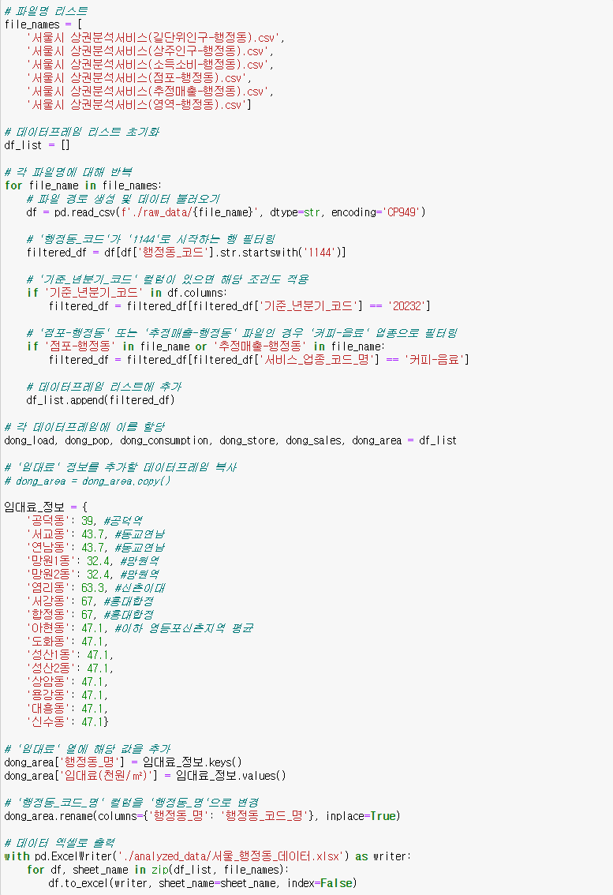
03
Q1. 어느 “동”이 적합할 것인가?
`
[ Code ] 데이터 전처리(행정동)
▶ 설명적기
▶ 설명적기
`

Slide 7
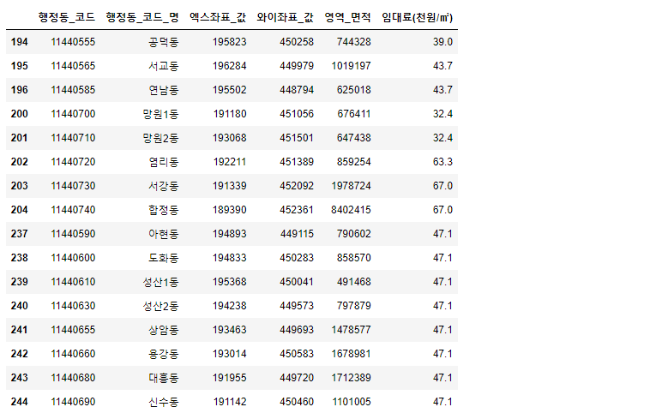
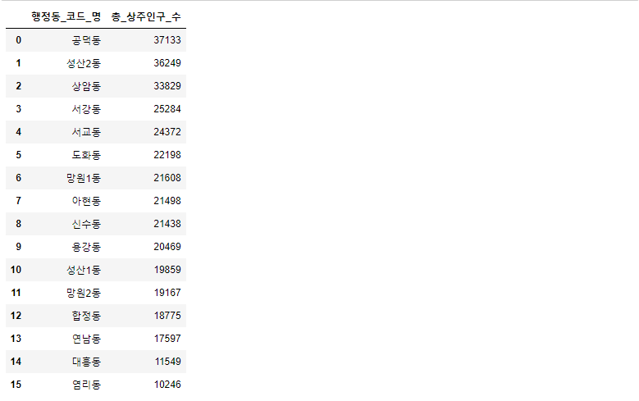
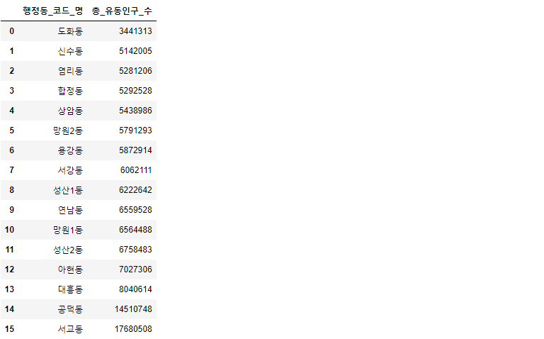
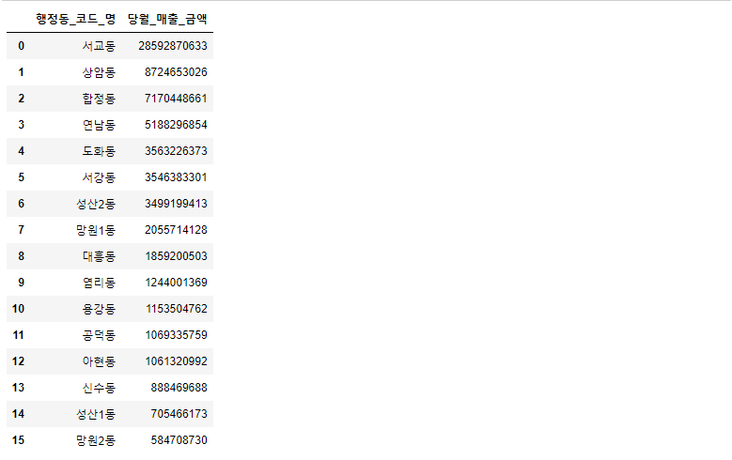
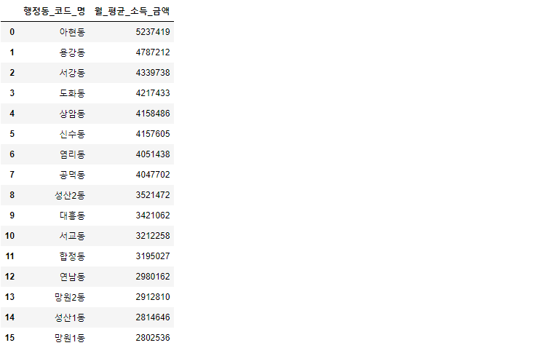
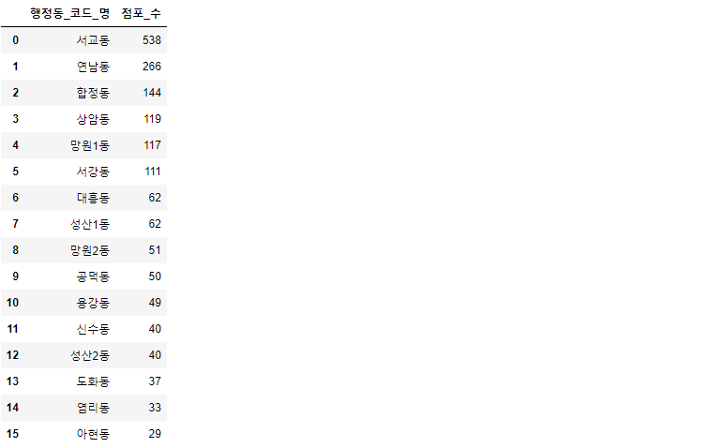
03
Q1. 어느 “동”이 적합할 것인가?
`
[ 산출물 ] 데이터 전처리(행정동)
`

Slide 8
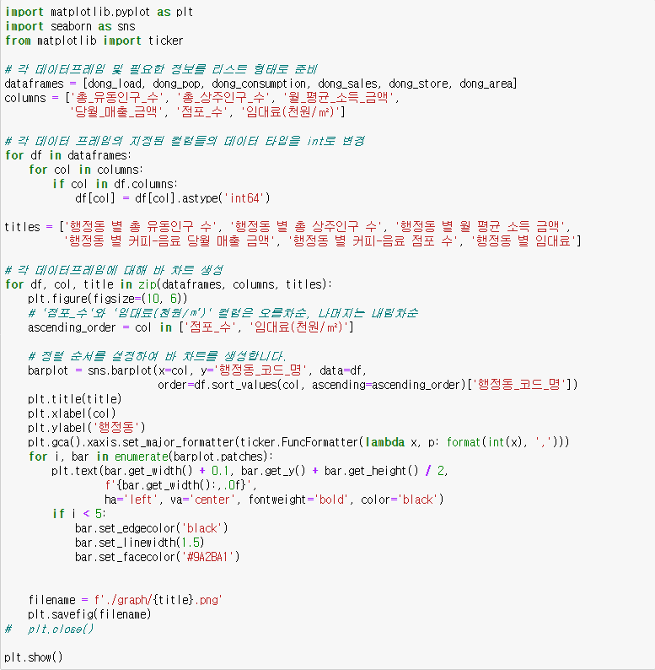
03
Q1. 어느 “동”이 적합할 것인가?
`
[ Code ] 데이터 시각화(행정동)
▶ 설명적기
▶ 설명적기
`

Slide 9
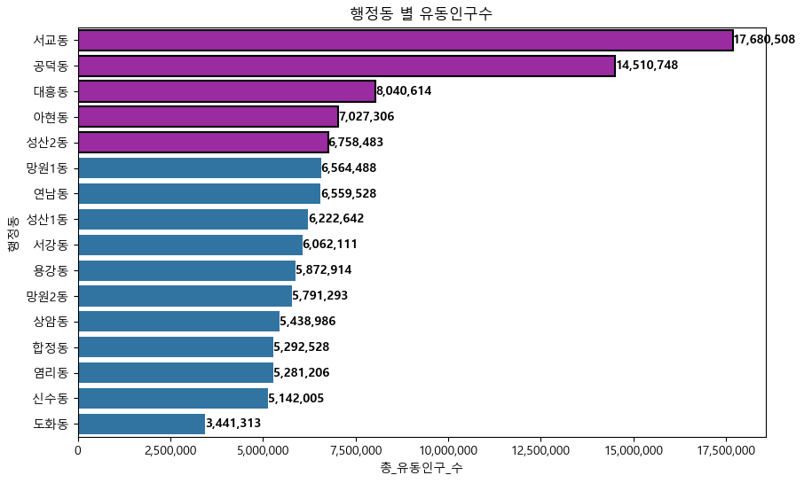
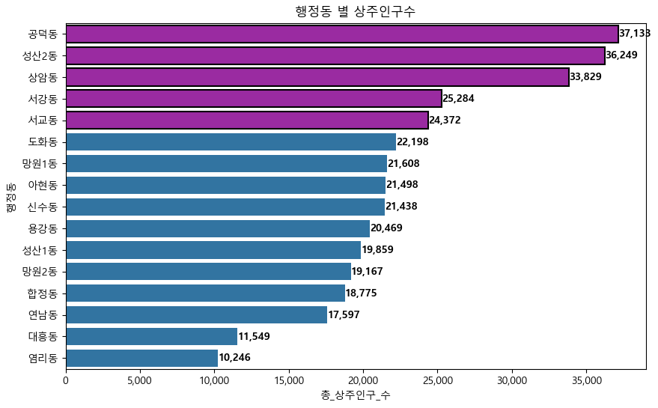
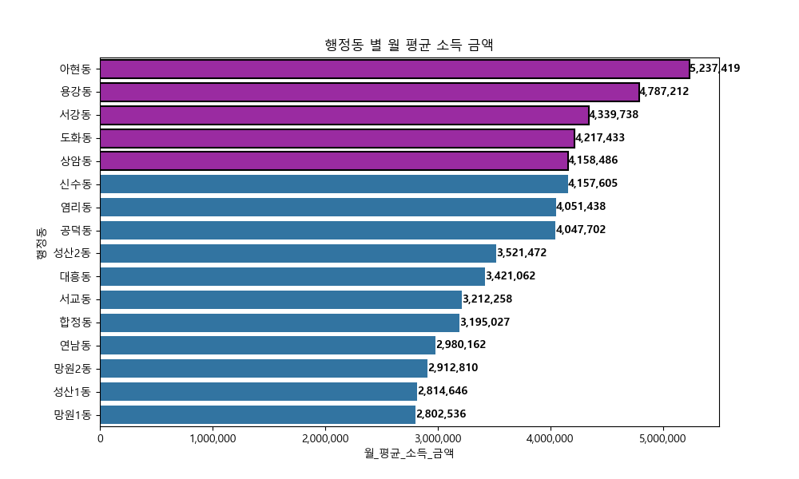
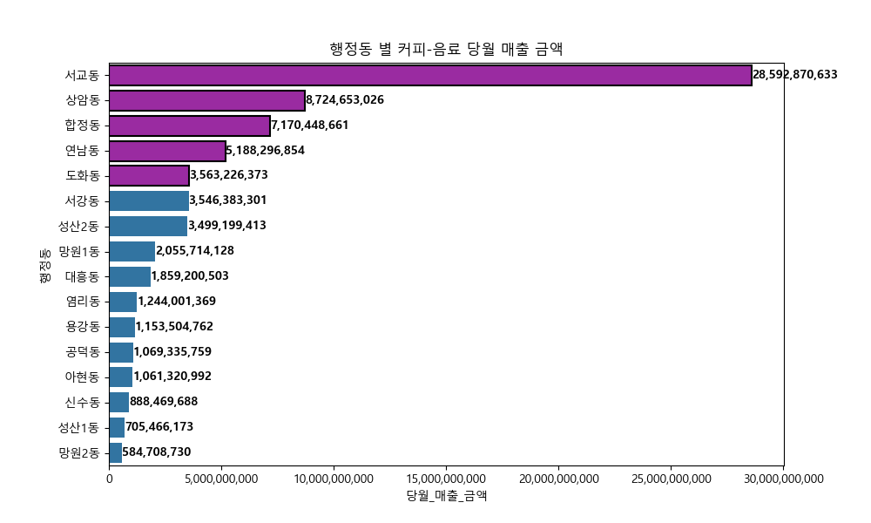
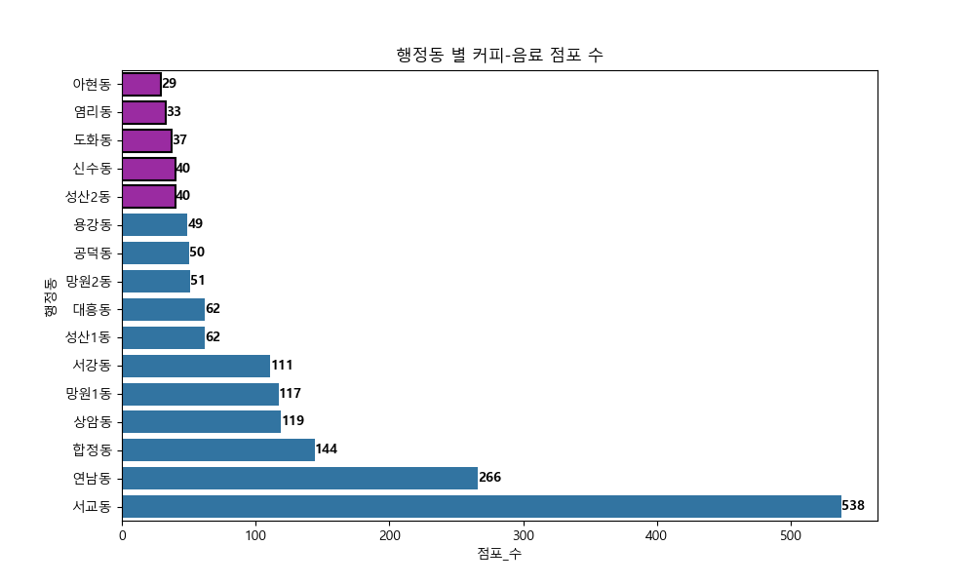
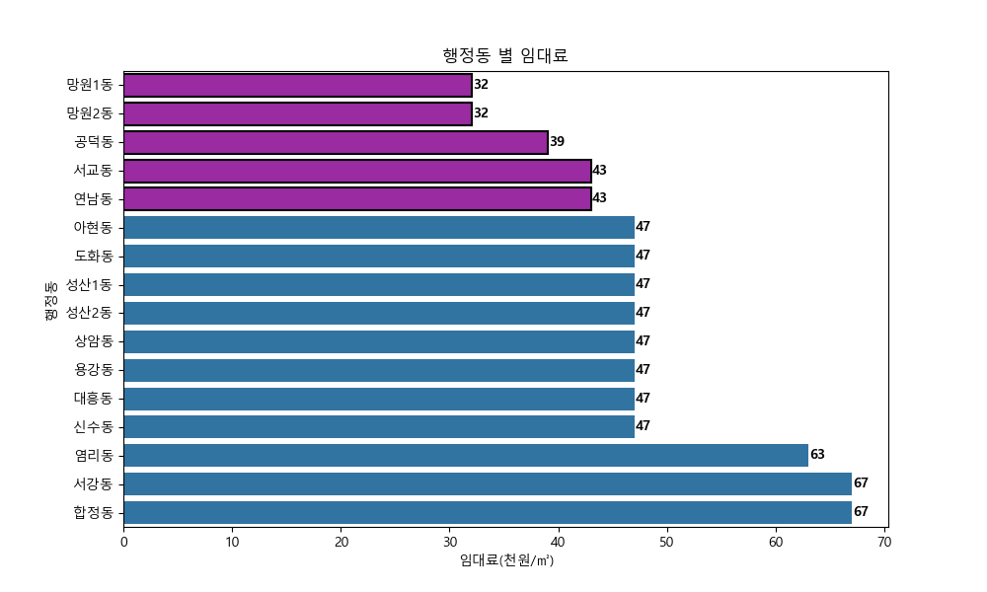
03
Q1. 어느 “동”이 적합할 것인가?
`
[ 산출물 ] 데이터 시각화(행정동)
[ 유동인구수 ]
[ 상주인구수 ]
[ 월 평균 소득 금액 ]
[ 당월 매출 금액 ]
[ 점포수 ]
[ 임대료 ]
`

Slide 10
03
Q1. 어느 “동”이 적합할 것인가?
`
[ 소결론 ] 데이터 전처리(행정동)
순위 | 유동인구수
1 | 서교동
2 | 공덕동
3 | 대흥동
4 | 아현동
5 | 성산2동
순위 | 상주인구 수
1 | 공덕동
2 | 성산2동
3 | 상암동
4 | 서강동
5 | 서교동
순위 | 월 평균 소득 금액
1 | 아현동
2 | 용강동
3 | 서강동
4 | 도화동
5 | 상암동
순위 | 당월 매출 금액
1 | 서교동
2 | 상암동
3 | 합정동
4 | 연남동
5 | 도화동
순위 | 점포수
1 | 아현동
2 | 염리동
3 | 도화동
4 | 신수동
4 | 성산2동
순위 | 임대료
1 | 망원1동
1 | 망원2동
3 | 공덕동
4 | 서교동
4 | 연남동
순위 | 종합순위 | 종합점수
1 | 서교동 | 13
2 | 아현동 | 12
2 | 공덕동 | 12
4 | 상암동 | 8
5 | 성산2동 | 7
▶ 각 순위별 1위부터 5위까지 점수 종합
(1위:5점 ~ 5위:1점 / 동순위 동점 처리)
▶ 행정동 6개의 Feature 분석 결과
“서교동”이 종합순위 1위로 확인됨.
`

Slide 11
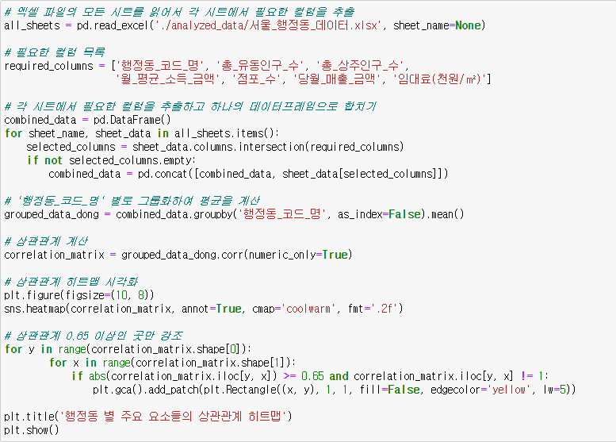
03
Q1. 어느 “동”이 적합할 것인가?
`
[ Code ] 데이터 상관관계 분석 히트맵(행정동)
▶ 설명적기
▶ 설명적기
`

Slide 12

03
Q1. 어느 “동”이 적합할 것인가?
`
[ 산출물 ] 데이터 상관관계 분석 히트맵(행정동)
▶ 설명적기
`

Slide 13
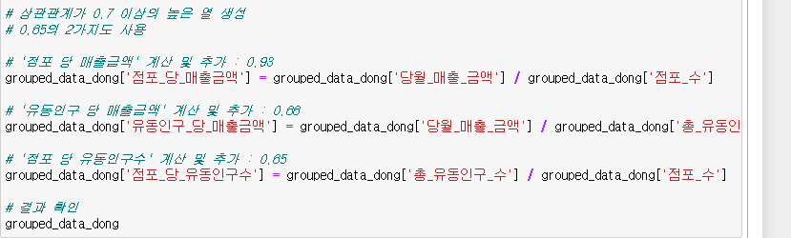
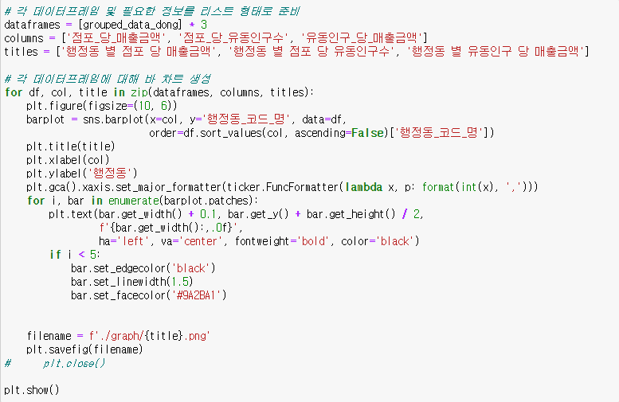
03
Q1. 어느 “동”이 적합할 것인가?
`
[ Code ] 데이터 상관관계 분석 그래프(행정동)
▶ 설명적기
▶ 설명적기
`

Slide 14
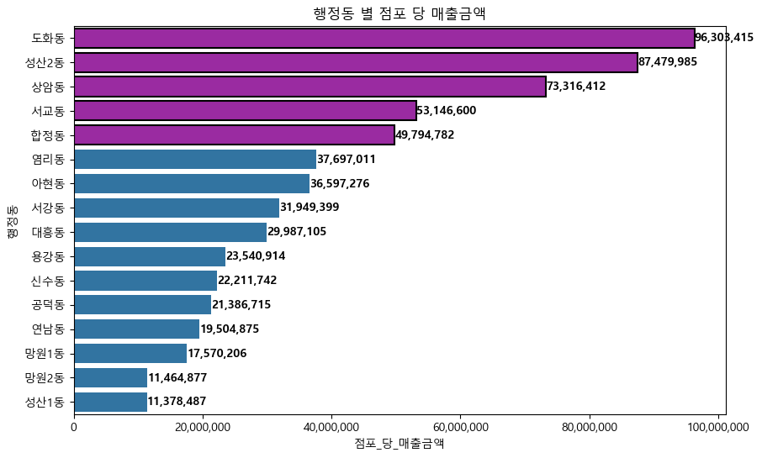
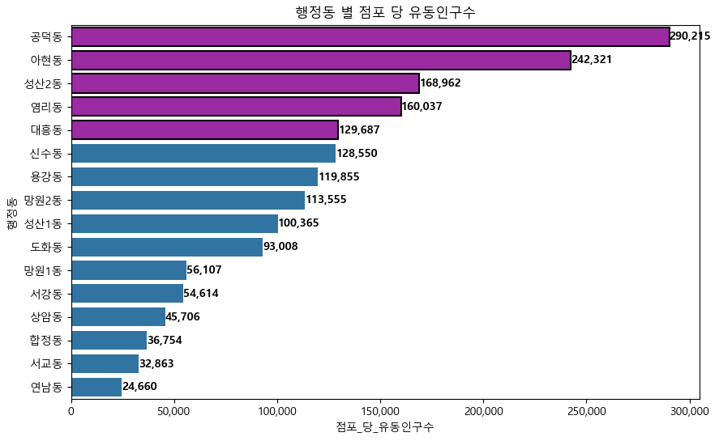
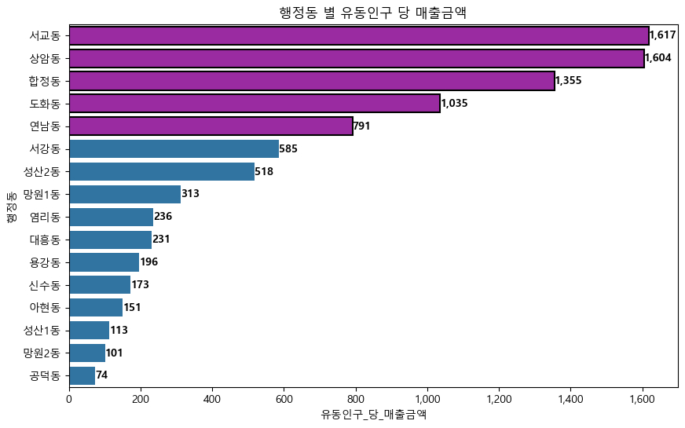
03
Q1. 어느 “동”이 적합할 것인가?
`
[ 산출물 ] 데이터 상관관계 분석 그래프(행정동)
[ 점포 당 매출금액 ]
[ 점포 당 유동인구수 ]
[ 유동인구 당 매출금액 ]
`

Slide 15
03
Q1. 어느 “동”이 적합할 것인가?
`
[ 소결론 ] 데이터 상관관계 분석(행정동)
순위 | 점포 당 매출금액
1 | 도화동
2 | 성산2동
3 | 상암동
4 | 서교동
5 | 합정동
순위 | 점포 당 유동인구수
1 | 공덕동
2 | 아현동
3 | 성산2동
4 | 염리동
5 | 대흥동
순위 | 유동인구 당 매출금액
1 | 서교동
2 | 상암동
3 | 합정동
4 | 도화동
5 | 연남동
순위 | 종합순위 | 종합점수
1 | 서교동 | 7
1 | 상암동 | 7
1 | 도화동 | 7
1 | 성산2동 | 7
5 | 공덕동 | 5
▶ 각 순위별 1위부터 5위까지 점수 종합
(1위:5점 ~ 5위:1점 / 동순위 동점 처리)
▶ 행정동 3개의 상관관계 분석 결과
“서교동, 상암동, 도화동, 성산2동”이
공동 종합순위 1위로 확인됨.
`

Slide 16
03
Q1. 어느 “동”이 적합할 것인가?
`
[ Q1. 결론 ] 데이터 전처리 및 상관관계 분석(행정동)
순위 | 종합순위 | 종합점수
1 | 서교동 | 13
2 | 아현동 | 12
2 | 공덕동 | 12
4 | 상암동 | 8
5 | 성산2동 | 7
순위 | 종합순위 | 종합점수
1 | 서교동 | 7
1 | 상암동 | 7
1 | 도화동 | 7
1 | 성산2동 | 7
5 | 공덕동 | 5
순위 | 종합순위 | 종합점수
1 | 서교동 | 20
2 | 공덕동 | 17
3 | 상암동 | 15
4 | 성산2동 | 14
5 | 아현동 | 12
▶ 데이터 전처리와 상관관계 분석을 통한
소계를 합계 처리함.
▶ 합계 한 종합점수 결과
“서교동”이 행정동 종합순위 1위로 확인됨.
`

Slide 17
04
Q2. 어느 “상권”이 적합할 것인가?
`
[ 데이터 소개 및 분석 방법 ]
`
구분 | 데이터 명 | 데이터 출처
지리정보 | 서울시 상권분석서비스(영역-상권) | 서울 열린데이터 광장
인구 | 서울시 상권분석서비스(상주인구-상권) 서울시 상권분석서비스(길단위인구-상권)
매출액 | 서울시 상권분석서비스(추정매출-상권) 서울시 상권분석서비스(소득소비-상권)
경쟁력 | 서울시 상권분석서비스(점포-상권)
데이터 소개
`
▶ 인구, 매출액, 경쟁력 별개의 파일을 행정동을 기준으로 Feature를 선정해 하나의 파일로 병합시킨다. ▶ DF에서 Feature 별로 내림차순(점포는 오름차순)으로 정리한다. ▶ Feature 별 순위를 Bar plot으로 시각화한다. 상위 5개의 상권은 시각적으로 강조한다. ▶ 1위~5위를 5점~1점으로 점수화하여 5개 Feature의 점수를 산정, 종합점수를 반영하여 순위를 산정한다. ▶ 5개의 Feature 간의 상관관계를 분석하고 유의미한 수준의 상관관계를 지정한다. ▶ 상관관계 별로 내림차순으로 정리하고, Bar plot으로 시각화한다. 상위 5개의 상권은 시각적으로 강조한다. ▶ 상관관계 또한 점수화하여 점수를 산정, 종합점수를 반영하여 순위를 산정한다. ▶ 5개의 Feature와 3개의 상관관계 종합점수를 반영하여 서교동 내의 상권 최종 순위를 산정한다.
`
데이터
분석 방법
`

Slide 18
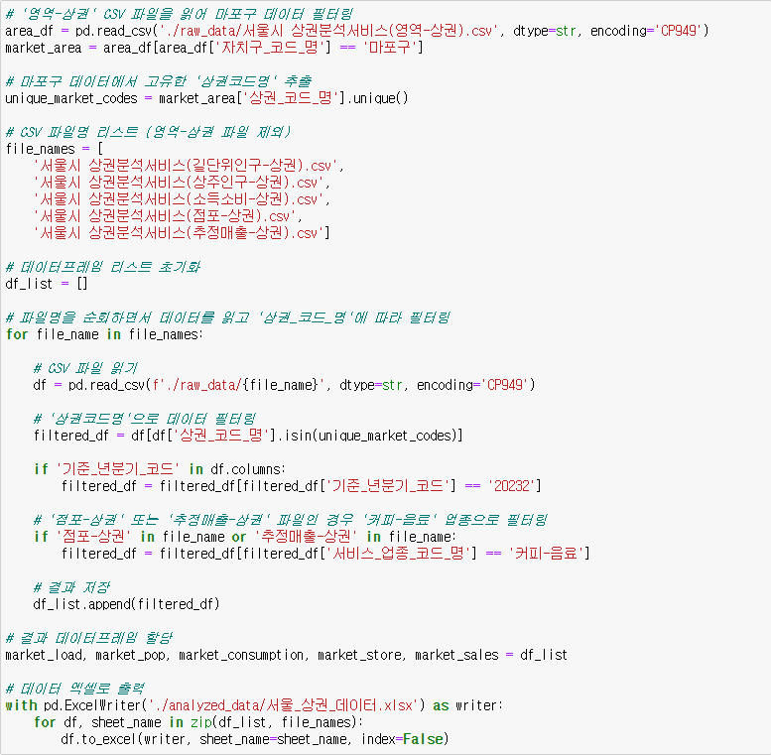
04
Q2. 어느 “상권”이 적합할 것인가?
`
[ Code ] 데이터 전처리(상권)
▶ 설명적기
▶ 설명적기
`

Slide 19
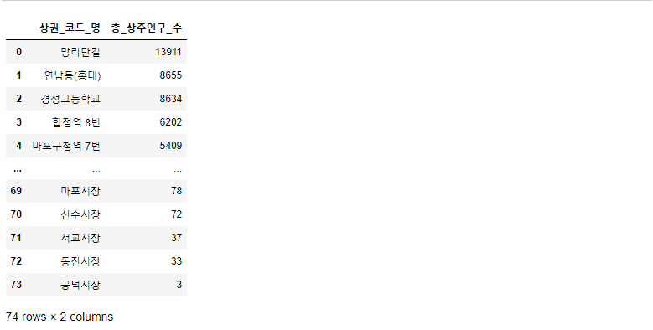
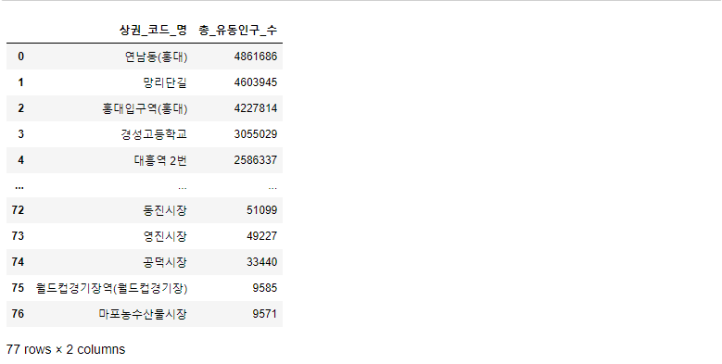
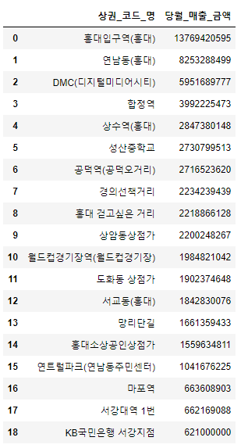
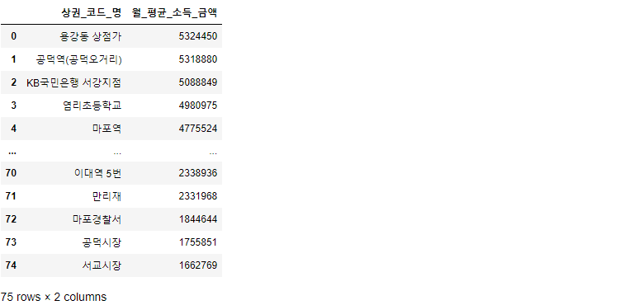
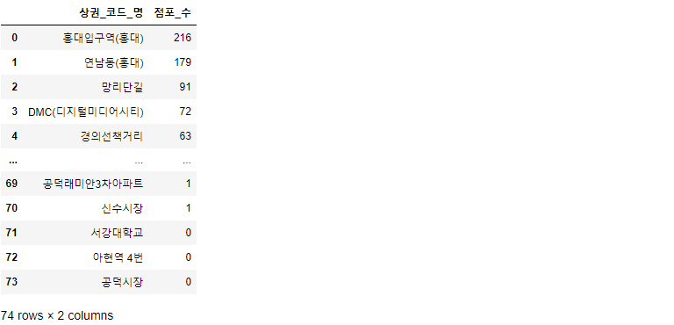
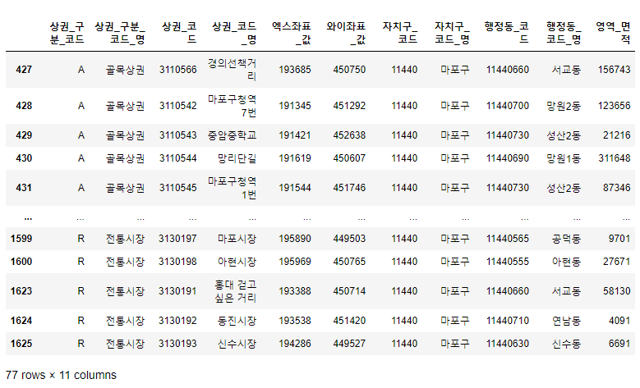
04
Q2. 어느 “상권”이 적합할 것인가?
`
[ 산출물 ] 데이터 전처리(상권)
`

Slide 20
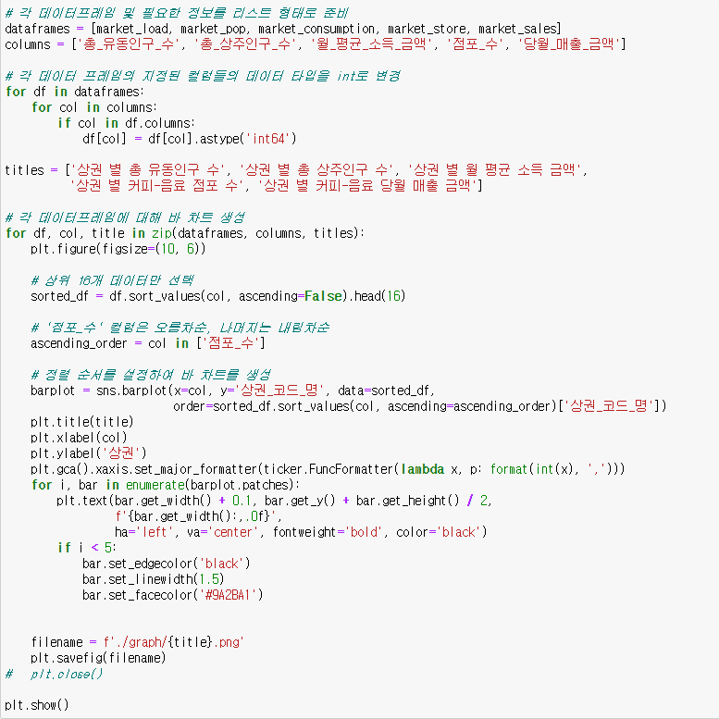
04
Q2. 어느 “상권”이 적합할 것인가?
`
[ Code ] 데이터 시각화(상권)
▶ 설명적기
▶ 설명적기
`

Slide 21
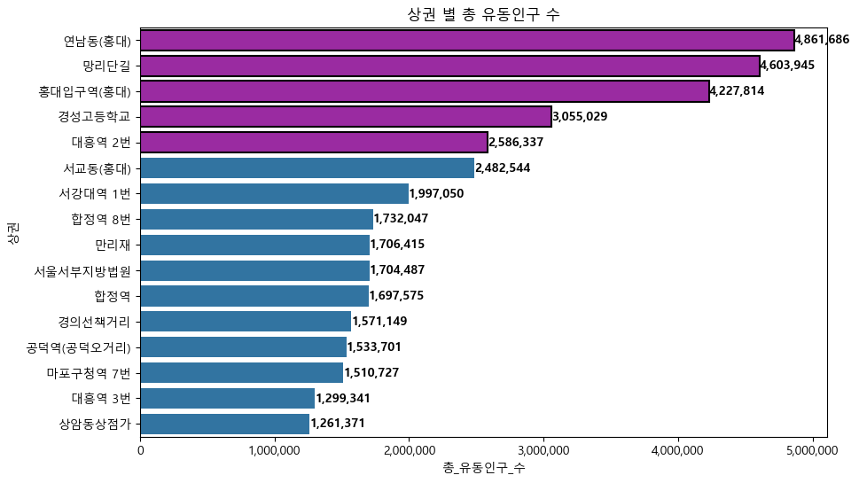
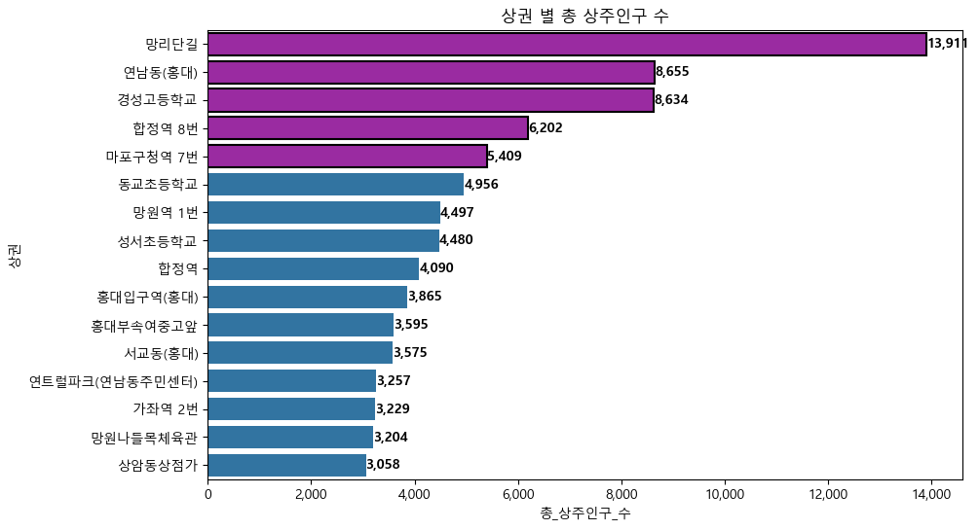
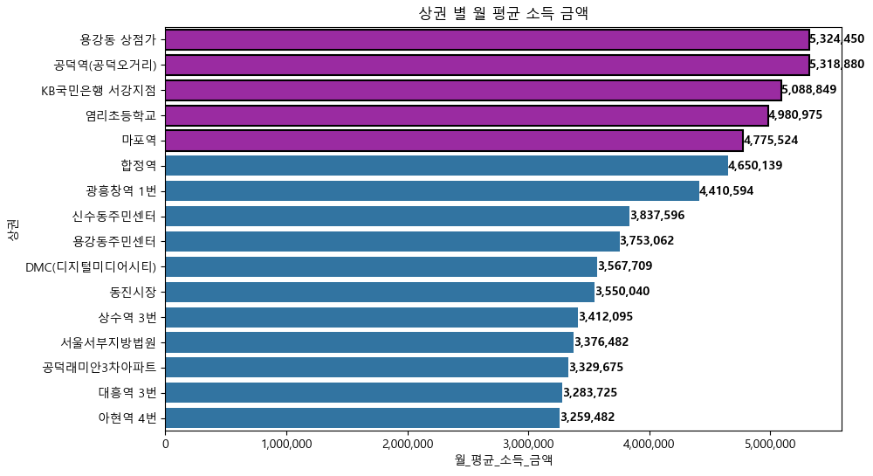
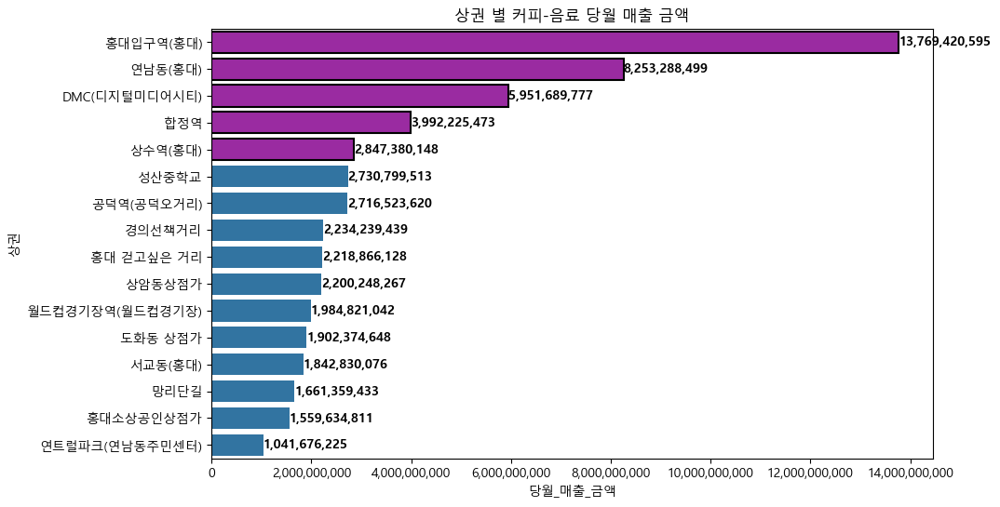
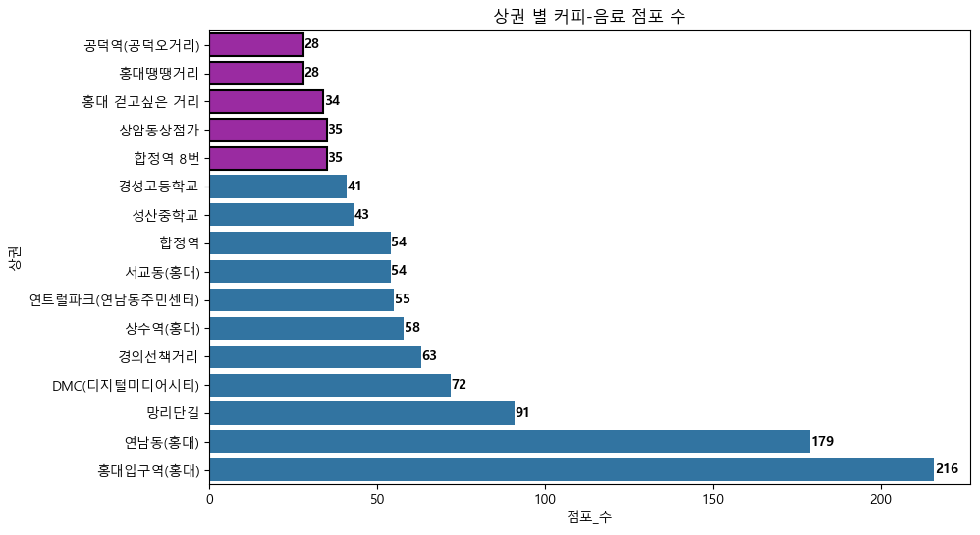
04
Q2. 어느 “상권”이 적합할 것인가?
`
[ 산출물 ] 데이터 시각화(상권)
[ 유동인구수 ]
[ 상주인구수 ]
[ 월 평균 소득 금액 ]
[ 당월 매출 금액 ]
[ 점포수 ]
`

Slide 22
04
Q2. 어느 “상권”이 적합할 것인가?
`
[ 소결론 ] 데이터 전처리(상권)
순위 | 유동인구수
1 | 연남동(홍대)
2 | 망리단길
3 | 홍대입구역(홍대)
4 | 경성고등학교
5 | 대흥역 2번
순위 | 상주인구 수
1 | 망리단길
2 | 연남동(홍대)
3 | 경성고등학교
4 | 합정역 8번
5 | 마포구청역 7번
순위 | 월 평균 소득 금액
1 | 용강동 상점가
2 | 공덕역(공덕오거리)
3 | KB국민은행 서강지점
4 | 염리초등학교
5 | 마포역
순위 | 당월 매출 금액
1 | 홍대입구역(홍대)
2 | 연남동(홍대)
3 | 디지털미디어시티역
4 | 합정역
5 | 상수역(홍대)
순위 | 점포수
1 | 공덕역(공덕오거리)
2 | 홍대땡땡거리
3 | 홍대 걷고싶은 거리
4 | 상암동 상점가
4 | 합정역 8번
순위 | 종합순위 | 종합점수
1 | 연남동(홍대) | 13
---
3 | 홍대입구역(홍대) | 8
6 | 홍대땡땡거리 | 4
8 | 홍대 걷고싶은 거리 | 3
11 | 합정역 | 2
▶ 각 순위별 1위부터 5위까지 점수 종합
(1위:5점 ~ 5위:1점 / 동순위 동점 처리)
▶ 상권 5개의 Feature 분석 결과
“서교동”이 종합순위 1위로 확인됨.
`

Slide 23
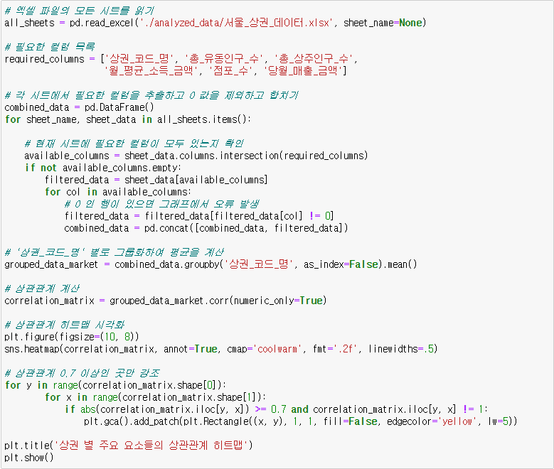
04
Q2. 어느 “상권”이 적합할 것인가?
`
[ Code ] 데이터 상관관계 분석 히트맵(상권)
▶ 설명적기
▶ 설명적기
`

Slide 24
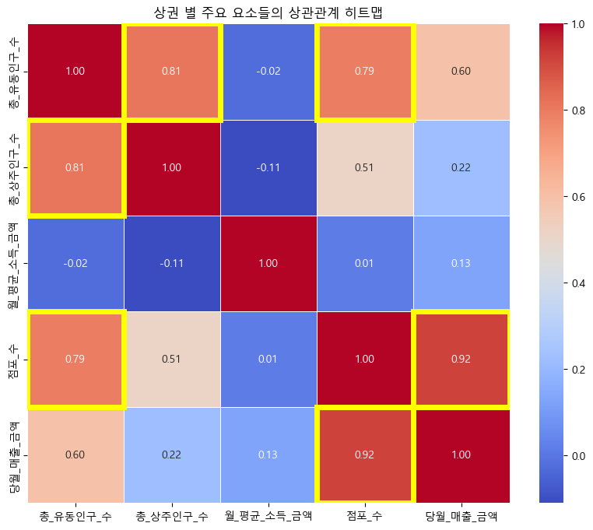
04
Q2. 어느 “상권”이 적합할 것인가?
`
[ 산출물 ] 데이터 상관관계 분석 히트맵(상권)
▶ 설명적기
`

Slide 25
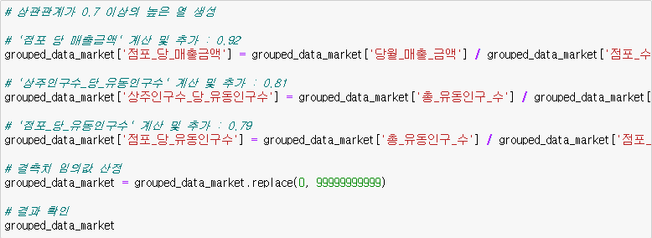
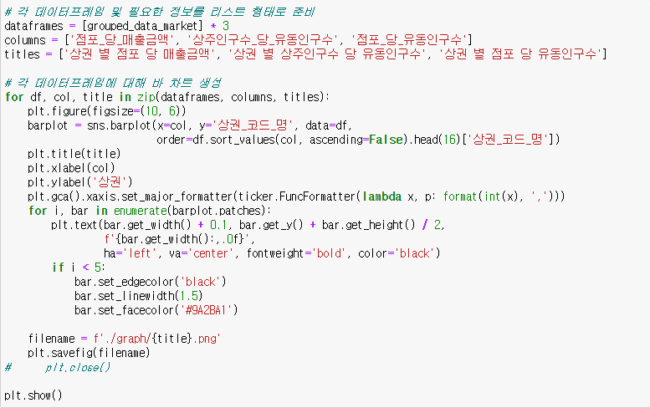
04
Q2. 어느 “상권”이 적합할 것인가?
`
[ Code ] 데이터 상관관계 분석 그래프(상권)
▶ 설명적기
▶ 설명적기
`

Slide 26
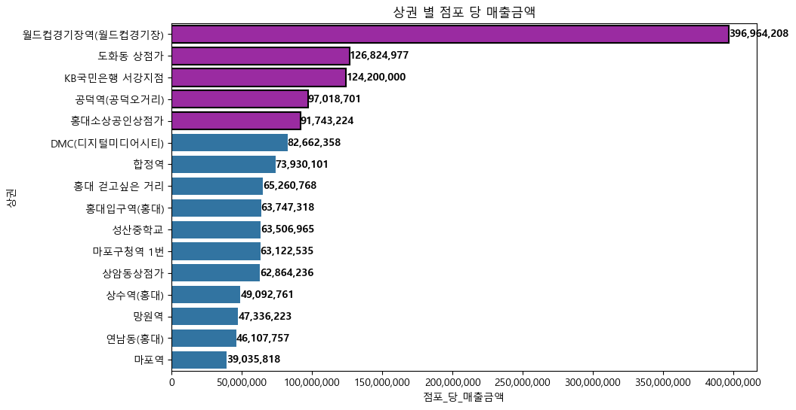
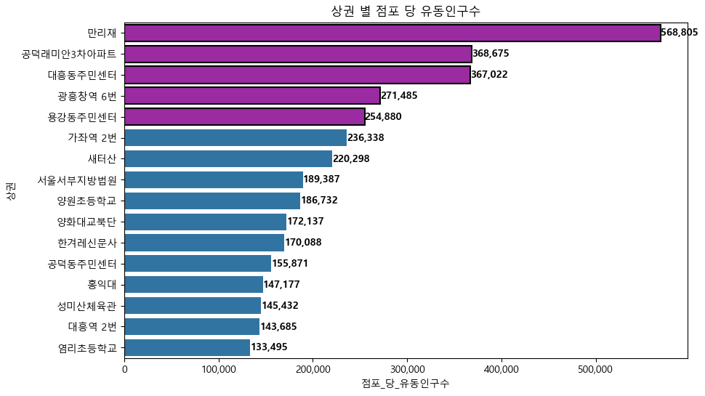
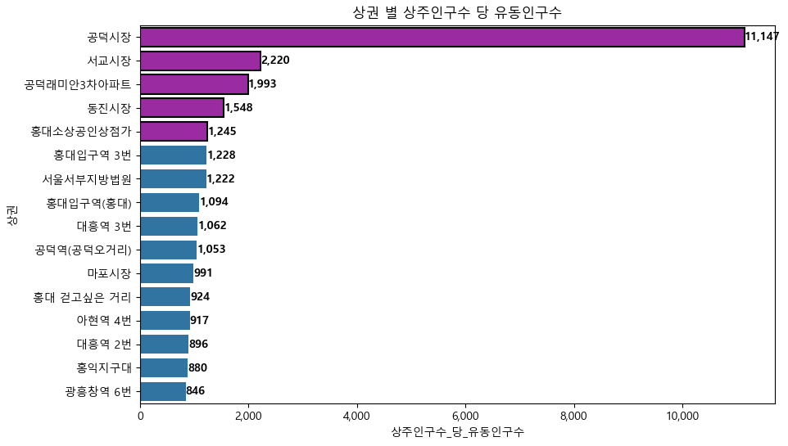
04
Q2. 어느 “상권”이 적합할 것인가?
`
[ 산출물 ] 데이터 상관관계 분석 그래프(상권)
[ 점포 당 매출금액 ]
[ 점포 당 유동인구수 ]
[ 상주인구수 당 유동인구수 ]
`

Slide 27
04
Q2. 어느 “상권”이 적합할 것인가?
`
[ 소결론 ] 데이터 상관관계 분석(상권)
순위 | 점포 당 매출금액
1 | 월드컵경기장역
2 | 도화동 상점가
3 | KB국민은행 서강지점
4 | 공덕역(공덕오거리)
5 | 홍대소상공인상점가
순위 | 점포 당 유동인구수
1 | 공덕시장
2 | 서교시장
3 | 공덕래미안3차아파트
4 | 동진시장
5 | 홍대소상공인상점가
순위 | 상주인구 당 유동인구
1 | 만리재
2 | 공덕래미안3차아파트
3 | 대흥동주민센터
4 | 광흥창역 6번
5 | 용강동주민센터
순위 | 종합순위 | 종합점수
1 | 공덕래미안3차아파트 | 7
2 | 공덕시장 | 5
2 | 월드컵경기장역 | 5
--- | ---
5 | 서교시장 | 4
9 | 홍대소상공인상점가 | 2
▶ 각 순위별 1위부터 5위까지 점수 종합
(1위:5점 ~ 5위:1점 / 동순위 동점 처리)
▶ 행정동 3개의 상관관계 분석 결과
“서교동, 상암동, 도화동, 성산2동”이
공동 종합순위 1위로 확인됨.
`

Slide 28
04
Q2. 어느 “상권”이 적합할 것인가?
`
[ Q2. 결론 ] 데이터 전처리 및 상관관계 분석(상권)
순위 | 종합순위 | 종합점수
1 | 연남동(홍대) | 13
---
3 | 홍대입구역(홍대) | 8
6 | 홍대땡땡거리 | 4
8 | 홍대 걷고싶은 거리 | 3
11 | 합정역 | 2
순위 | 종합순위 | 종합점수
1 | 공덕래미안3차아파트 | 7
2 | 공덕시장 | 5
2 | 월드컵경기장역 | 5
--- | ---
5 | 서교시장 | 4
9 | 홍대소상공인상점가 | 2
순위 | 종합순위 | 종합점수
1 | 홍대입구역(홍대) | 8
2 | 홍대땡땡거리 | 4
2 | 서교시장 | 4
4 | 홍대 걷고싶은 거리 | 3
5 | 합정역 | 2
5 | 홍대소상공인상점가 | 2
▶ 데이터 전처리와 상관관계 분석을 통한
소계를 합계 처리함.
▶ 합계 한 종합점수 결과
“서교동”이 행정동 종합순위 1위로 확인됨.
`

Slide 29
05
Q3. 어떠한 “서비스”를 제공할 것인가?
`
[ 데이터 소개 및 분석 방법 ]
`
구분 | 데이터 명 | 데이터 출처
학원 | 서울시 마포구 학원 교습소정보 | 서울 열린데이터 광장
초중고 | 서울시 마포구 학교 기본정보
대학교 | 서울시 대학 및 전문대학 DB 정보 (한국어)
데이터 소개
`
▶ ‘서비스’란 카페가 제공하는 서비스의 종류로 매장이용 혹은 테이크 아웃 중 어느 방면을 중심으로 운영할지 결정한다. ▶ 서비스에 영향을 미칠 수 있는 Feature을 선정하고 지도에 마커 표시한다. ▶ 제한사항(자본 등)이나 중첩되는 부분, 거리와 시간 등을 고려하여 서비스를 결정한다.
`
데이터
분석 방법
`

Slide 30
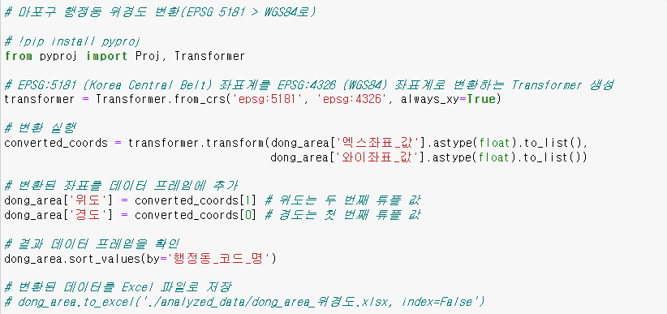



05
Q3. 어떠한 “서비스”를 제공할 것인가?
`
[ Code ] 위경도 변환(행정동, 상권)
`

Slide 31

05
Q3. 어떠한 “서비스”를 제공할 것인가?
`
[ Code ] 위경도 변환(학원, 초중고등학교, 대학교)
▶ 설명적기
`

Slide 32


05
Q3. 어떠한 “서비스”를 제공할 것인가?
`
[ Code 및 산출물 ] 지도 시각화(행정동 표시)
`

Slide 33


05
Q3. 어떠한 “서비스”를 제공할 것인가?
`
[ Code 및 산출물 ] 지도 시각화(학원, 초중고등학교, 대학교)
`

Slide 34


05
Q3. 어떠한 “서비스”를 제공할 것인가?
`
[ Code 및 산출물 ] 지도 시각화(서교동 상권데이터)
`

Slide 35

05
Q3. 어떠한 “서비스”를 제공할 것인가?
`
[ Q3. 결론 ] 지도 시각화(서교동 상권데이터)
▶ 설명적기
`

Slide 36
06
Q4. 어떠한 “분위기”를 제공할 것인가?
`
[ 데이터 소개 및 분석 방법 ]
`
데이터 소개
데이터 명 | 데이터 출처
네이버 지도 후기 크롤링 | 네이버 지도
`
▶ “분위기”란 매장의 선호도에 영향을 끼칠 수 있는 서비스 만족도를 말한다. ▶ 예를 들어, 엔틱한 분위기, 밝은 분위기, 파스텔톤 분위기, 컵이 이쁘다, 종업원이 친절하다 등 고객의 만족도를 표현할 수 있는 사용자 만족의 다양한 지표라고 볼 수 있다. ▶ 이를 수집하기 위해 해당 상권의 카페를 검색하여 리뷰(‘이런 점이 좋았어요’) 크롤링을 실시한다. ▶ 중복되는 내용이 많은 순으로 정리하면 해당 상권의 분위기가 도출될 것으로 기대된다. ▶ 매장 운영 시 위 내용을 참고하여 컨설팅을 수행하면 타겟 고객에 더욱 적합한 데이터 분석이 될 것으로 판단된다.
`
데이터
분석 방법
`

Slide 37

06
Q4. 어떠한 “분위기”를 제공할 것인가?
`
[ 분석 결과 ]
▶ 설명적기
`

Slide 38

07
결론 및 향후 과제
`
[ 결론 ]
[ 향후 과제 ]
▶ 행정동 상위 추출결과로 ‘서교동’으로 선정
▶ 서교동 내 상권 중 추출결과 상위 상권들을 선정
▶ 서교동 내에는 다양한 학원이 존재(특히 미술)
▶ 상권 중첩 범위 내에서 도보로 10분 이내 이동가능한
위치를 중심으로 입지를 추천함
▶ 해당 입지 범위는 공공 데이터를 통해 다양한 Feature를
통해 선정하였으나, 실제 조건들을 확인하기 위해
현장답사를 추천함
▶ 더 다양한 공공 데이터를 반영하여 Feature를 늘려
신뢰성을 증대시킬 수 있다.
▶ 비용에 관련된 Feature을 수집하여 수익-비용에 대응하는
더 정확한 컨설팅을 수행할 수 있다.
▶ 웹 서비스 연결을 통한 시스템 구축을 통해
사용자의 사용성을 증대시킬 수 있다.
▶ 크롤링 구축을 통한 더욱 신속하고 많은 Data 수집을
통해 신뢰성 증대시킬 수 있다.
`

